Slide 1


다함께
원대한 목표 달성하기
모범 사례
발표자 이름, 발표자 직책
Notes:
안녕하세요, 저는 (이름 및 직책)입니다. 오늘 핵심 영향력을 주제로 발표하게 되어 기쁩니다. 지금부터 소롭티미스트 클럽이 어떻게 하면 '드림 프로그램'과 '원대한 목표 액셀러레이터 프로젝트'를 통해 더 많은 여성과 소녀를 지원할 수 있을지에 관해 말씀드리겠습니다. 또한, 작년에 최우수 연맹상을 수상했던 클럽들이 프로그램을 성공적으로 이끈 비결에 관한 흥미로운 이야기도 들어보겠습니다.

Slide 2
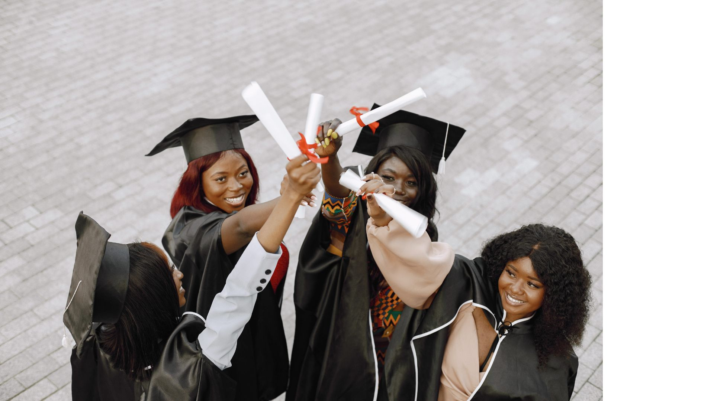

원대한 목표
(BIG GOAL)란
무엇일까요?
2025 SIA 리전 총회
Notes:
원대한 목표'란 무엇일까요?
(청중으로부터 답변을 받습니다. 정답을 맞춘 사람에게 스티커, 펜, 또는 소정의 상품을 제공하는 것도 고려해 보세요.)

Slide 3
2023/2024 클럽 연도 말:
18.6% 달성!
93,085명 혜택을 받은 여성과 소녀 (2021년 이후)
원대한 목표를 향한 발걸음
원대한 목표 달성까지:
406,915명 혜택을 받을 여성과 소녀의 수
2025 SIA 리전 총회
Notes:
소롭티미스트의 '원대한 목표'란 2031년까지 50만 명의 여성과 소녀에게 교육 기회를 제공하여 그들의 꿈에 투자하는 것입니다. 2023/2024 클럽 연도 말을 기준으로 해당 목표치의 18.6%를 달성했으며, 2021년 이래로 총 93,085명의 여성과 소녀를 지원했습니다. 이제 406,915명이 남았습니다!

Slide 4




매년 몇 퍼센트씩 증가해야 할까요?
'리브 유어 드림 상'과 '원대한 목표 액셀러레이터' 목표
2020
2021
2022
2023
2024
2025
2026
2027
2028
2029
2030
2031
2025 SIA 리전 총회
Notes:
SIA 본부는 2020년에 매년 프로그램별로 영향력을 얼마나 확대해야 2031년까지 원대한 목표를 달성할 수 있을 것인지 알아보기 위해 수치를 분석했습니다. 이러한 목표치는 계획보다 성과가 좋거나 예정보다 앞서 목표를 달성하게 될 경우 중간에 수정될 수도 있지만, 여전히 원대한 목표를 달성해 나가는 데 좋은 로드맵 역할을 합니다.
여러분 중에서 '리브 유어 드림 상'과 '원대한 목표 액셀러레이터 프로젝트'의 목표치를 달성하려면 매년 얼마의 비율을 높여야 하는지 아시는 분 계십니까?
(청중으로부터 답변을 받습니다. 정답을 맞춘 사람에게 스티커, 펜, 또는 소정의 상품을 제공하는 것도 고려해 보세요.)

Slide 5



달성까지 연간 증가율
원대한 목표
원대한 목표
액셀러레이터 프로젝트
'리브 유어 드림 상'
10%
10%
30,000명의 수혜자
150,000명의 지원자
2025 SIA 리전 총회
Notes:
목표 날짜 안에 원대한 목표를 달성하려면 '리브 유어 드림 상'을 수상하는 여성이 매년 10%씩 늘어야 하고, '원대한 목표 액셀러레이터 프로젝트'가 매년 10% 더 많은 여성 및 소녀에게 도달해야 합니다. 즉, 약 3만 명의 여성이 해당 기간에 '리브 유어 드림 상'을 수상하고 약 15만 명의 여성 및 소녀가 '원대한 목표 액셀러레이터'에 참여해야 한다는 뜻입니다.

Slide 6

매년 몇 퍼센트씩 증가해야 할까요?
'드림 잇, 비 잇' 목표
2020
2021
2022
2023
2024
2025
2026
2027
2028
2029
2030
2031
2025 SIA 리전 총회
Notes:
'드림 잇, 비 잇'의 경우 매년 참가자가 몇 %씩 늘어야 할까요? 이 프로그램은 원대한 목표 기간의 중반부쯤 변경되기 때문에 조금 까다로울 수 있습니다!
(청중으로부터 답변을 받습니다. 정답을 맞춘 사람에게 스티커, 펜, 또는 소정의 상품을 제공하는 것도 고려해 보세요.)

Slide 7

달성까지 연간 증가율
원대한 목표
2026/2027년까지 매년
2031년까지
매년
25%
15%
2031년까지 혜택을 받을 소녀의 수 32만 명!
2025 SIA 리전 총회
Notes:
기한 내에 원대한 목표에 도달하려면 '드림 잇, 비 잇' 혜택을 받는 소녀의 수가 2026/2027까지 매년 25%씩 증가해야 하고 이후부처는 조금씩 줄어 15%씩 증가해야 합니다.
즉, 약 32만 명의 소녀가 2031년까지 '드림 잇, 비 잇' 혜택을 경험할 수 있게 되는 것입니다.

Slide 8

소롭티미스트 회원님들이 함께한다면 달성할 수 있습니다.
어떻게 달성할지 알아봅시다!
Notes:
물론 수치가 이렇게 커진 이상 어떤 클럽 또는 회원, 어떤 리전도 이 목표를 단독으로 달성할 수는 없을 것입니다. 전 세계 소롭티미스트 회원과 함께 각자의 역할을 수행하며 교육 기회를 제공하고, 경제적 자립 능력을 함양시킴으로써 여성과 소녀의 삶을 바꾸어 나갈 수 있습니다. 그리고 오늘은 그 방법을 살펴보겠습니다.

Slide 9




팁:
열린 마음
꾸준한 노력!
긍정적 자세
2025 SIA 리전 총회
Notes:
이 모든 팁을 살펴보는 동안 열린 마음을 유지하는 것이 중요합니다! 클럽에서 좋은 일을 시도했음에도 불구하고 생각 만큼 많은 여성과 소녀에게 도움을 주지 못했을 수 있습니다. 하지만 그렇다고 다시 시도하지 말란 법은 없습니다! 긍정적이고 새로운 것을 시도하는 태도는 임계점을 넘어 마침내 원대한 목표를 달성하도록 도와줍니다.

Slide 10

'드림 잇, 비 잇' 프로그램을 시작하세요!
신규 회원, 지역 기업 및 기타 후원자의 참여를 유도합니다.
더 많은 소녀를 돕는 것이 가장 중요합니다!
2025 SIA 리전 총회
Notes:
앞서 본 수치에서 알 수 있듯이 소롭티미스트는 '드림 잇, 비 잇'을 통해 아주 많은 소녀에게 도달할 수 있는 힘이 있습니다. 클럽이 아직 '드림 잇 비 잇' 프로젝트를 진행하지 않고 있다면 시작해 보십시오. '드림 잇 비 잇' 프로젝트는 장학금과 같은 타 프로젝트에 비해 수혜자 한 명 당 훨씬 적은 비용으로 많은 소녀에게 도움을 줄 수 있습니다. 지난 3년 간 클럽에서 '드림 잇 비 잇'의 인당 평균 진행 비용은 20달러였습니다.
이러한 프로젝트는 관심있는 신규 회원, 지역 업체 또는 그 외 자원봉사자를 참여시키는 강력한 도구를 제공합니다.

Slide 11
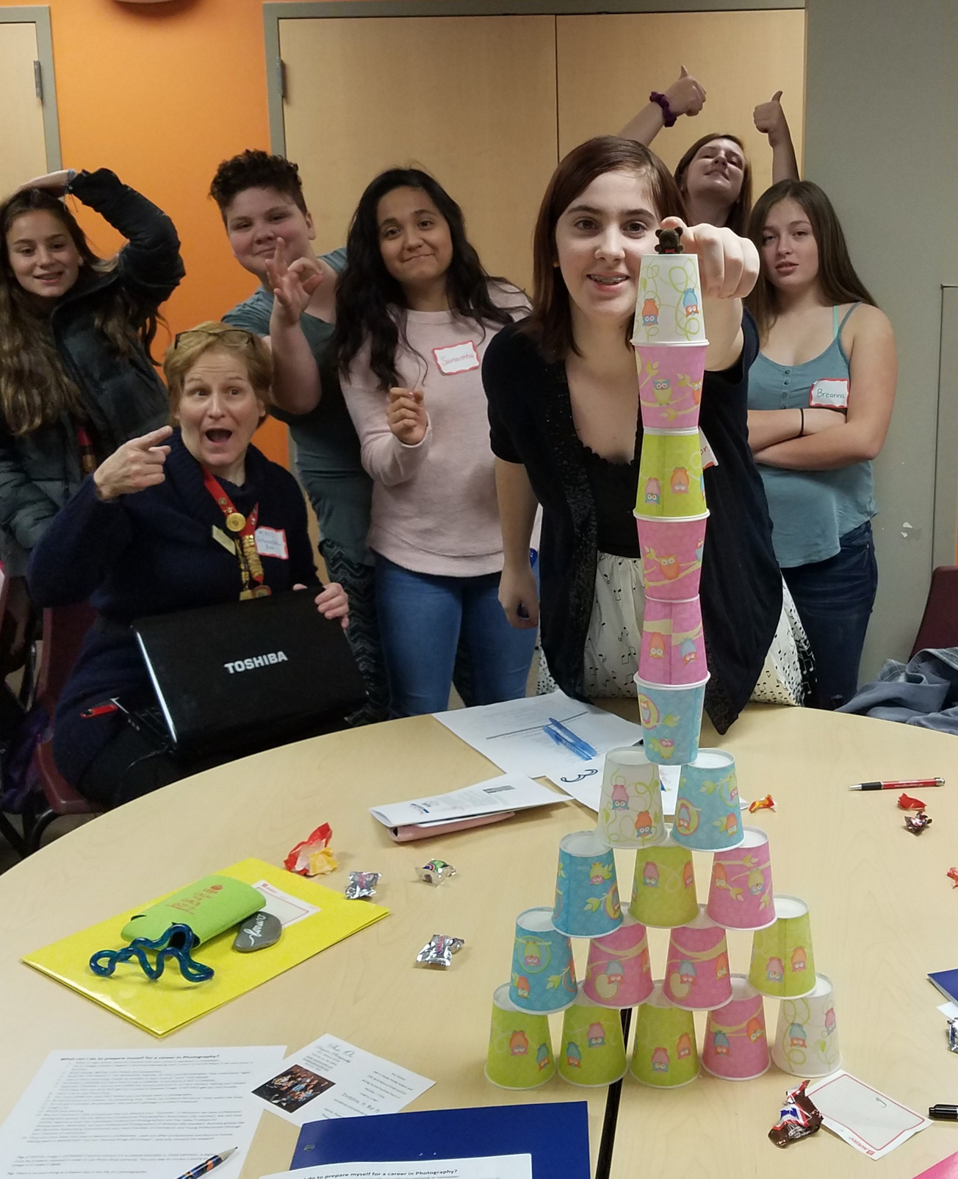

기존 프로젝트 확장
연 2회 이상 프로그램 진행
새로운 학교 또는 비영리 단체와 연계
친구를 소개하는 소녀에게 보상 제공
과거 참여자로 구성된 계획 위원회 조직
프로그램 접근성 제고(음식 및 교통편 제공)
국제소롭티미스트 폰드 두 락(Fond du Lac, WI)
(미드웨스턴 리전)
2025 SIA 리전 총회
Notes:
이미 '드림 잇, 비 잇'에 참여하고 있는 클럽이라면 어떻게 도달 범위를 확대할 수 있을지 생각해 보십시오. 매년 2회 이상 프로그램을 운영할 수 있었습니까? 지역 내 새로운 학교나 비영리 단체와 연계하여 더 많은 소녀에게 도달할 수 있었습니까? 세션에 친구를 데려오는 소녀에게 일정 인센티브를 제공할 수 있었습니까? 소녀들이 좋아할 만한 상품권 또는 선물 바구니를 준비하여 추첨을 통해 나눠줄 수도 있을 것입니다. 과거 참가자로서 현재 회원인 사람들을 모아 계획 위원회를 구성하고, 또래 집단에게 공감을 살 수 있으면서도 의미있고 재미있는 다음 라운드를 계획해 보는 건 어떨까요? 프로그램에 쉽게 참가할 수 있을 정도로 접근성이 좋습니까? 음식을 제공하고, 교통이 편한 곳 또는 소녀들이 찾아오기 쉬운 장소에서 개최됩니까?

Slide 12




팁: 새로운 파트너십 맺기
교직원 연계
소속 클럽에서부터
시작하세요
회원의 지인이 있습니까?
... 또는 알음알음으로
아는 사람이 있습니까?
협력 가능한 기관을 파악하세요
기관들의 우려는 무엇입니까?
그러한 우려를 어떻게 해결할 수 있겠습니까?
고정관념에서 벗어나
창의적으로 생각하시기
바랍니다!
2025 SIA 리전 총회
Notes:
교직원들과 연계할 기회를 찾기 어렵거나, 협업을 시작하기가 불가능한 것처럼 생각될 때도 있을 것입니다. 하지만 클럽 안에서부터 시작해 보세요. 클럽 회원 중에 혹시 지역 학교 또는 학군 내에 지인이 있는지 (또는 알음알음으로 아는 사람이라도 있는지) 알아보세요. 관심은 있지만 확신이 부족한 관리자 또는 학교 상담 교사와 직접 연락할 수 있다면, 이들이 망설이는 이유가 무엇인지 파악하고 걱정을 덜기 위해 무엇을 해줄 수 있을지 생각해 보세요. 예: '드림 잇, 비 잇'에 참여하고 싶지만 방과 후에 여학생들이 이용할 교통편이 마땅치 않아 망설이고 있나요? 클럽에서 버스 승차권을 제공하거나 버스를 대절하는 방식으로 소녀들의 귀가를 안전하게 책임질 방안은 없을까요? 고정관념에서 벗어나 창의적으로 생각해 보시기 바랍니다!

Slide 13
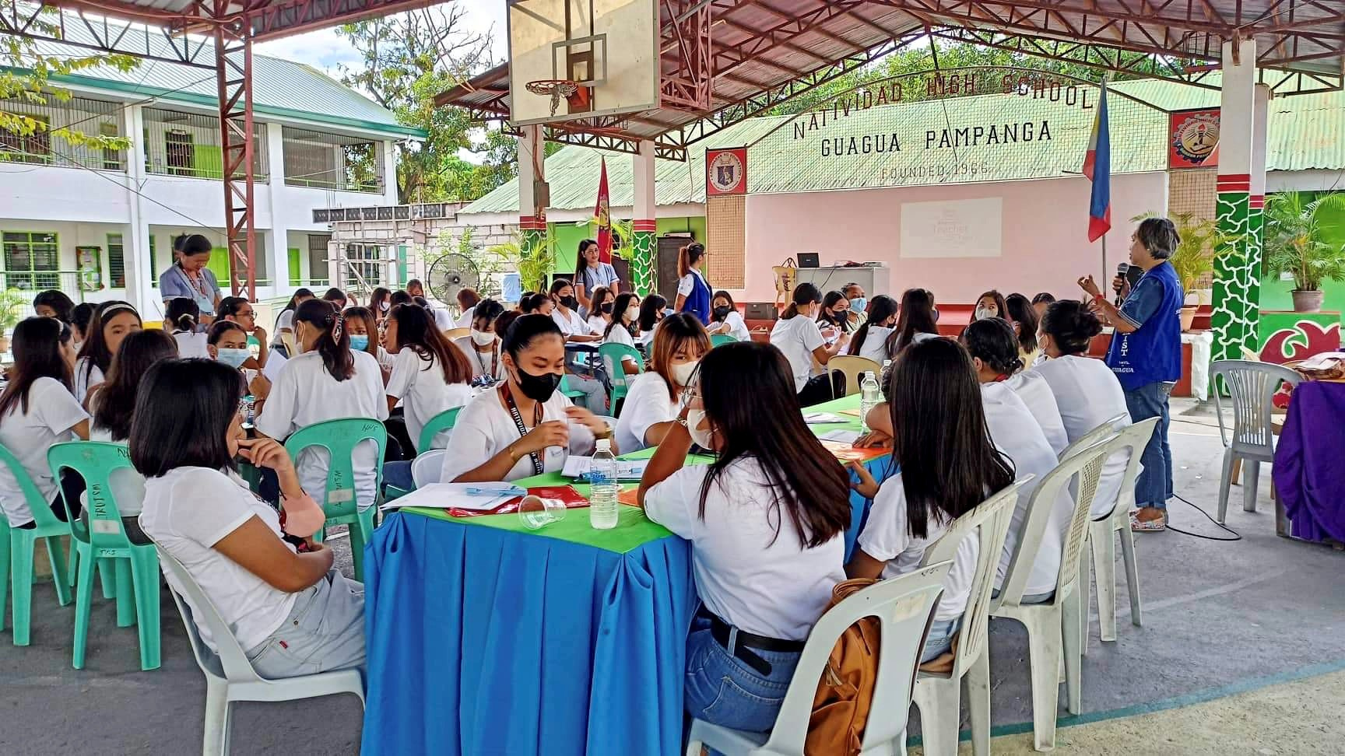

국제소롭티미스트 구아구아(Guagua)
(필리핀 리전)
지역 교육청과의 협업
50명의 소녀
/
1개 학교
400명의 소녀
/
5개 학교
2025 SIA 리전 총회
Notes:
다음은 필리핀 리전에서 큰 성공을 거둔 SI/구아구아(Guagua)의 사례를 살펴보겠습니다.
SI/구아구아 클럽은 지역 교육청과 파트너십을 맺음으로써 '드림 잇, 비 잇' 프로그램의 범위를 구아구아 내의 인접 공동체 너머로 확대할 수 있었습니다. 처음에는 한 학교에서 50명의 소녀와 함께 시작했지만, 마지막으로 방문한 학교에서는 약 400명의 참가자가 나왔습니다. '드림 잇, 비 잇'의 영향력은 교사들의 입소문으로 퍼져나가며 같은 학군에 있는 다른 학교 교사들도 프로그램을 긍정적으로 인식하여 진행하게 되었습니다. 결국 6개 학교에서 컨퍼런스 형태로 프로젝트가 진행되었으며 '드림 잇, 비 잇'의 강력하면서도 공감력 있는 콘텐츠의 고유성과 매력을 인정받게 되었습니다.

Slide 14


  지난해 대비 시상 한 건 더 확대 고려
    더 많은 상금을 수여할 수 있도록 자금 조달
    예산 자금 변경
새로운 후원자 발굴
  지역 기업 또는 개인에게 요청
    후원자가 시상 과정에 적극적으로 참여하도록 유도
    후원자의 심사위원 참여 권유
팁: 시상 개수 확대
2025 SIA 리전 총회
Notes:
다음으로 '리브 유어 드림 상'과 관련된 팁을 살펴보겠습니다. 먼저, 클럽에서 작년에 몇 개의 상을 수여했는지 확인하고 한 개를 더 추가할 수 있는지 고려해 보세요. 또한 클럽이 더 많은 상을 수여할 만큼 충분한 자금을 확보하고 있는지 확인해야 합니다. 필요한 경우 예산에서 자금을 변경하는 방법도 고려해 볼 수 있습니다. 지역 기업 또는 개인에게 시상에 필요한 후원을 요청하는 방법도 있습니다. 상을 후원하는 기업이나 개인을 심사위원으로 초청하여 시상 과정에 조금 더 적극적으로 참여하도록 배려하세요. 초청받은 사람들 가운데 매우 긍정적으로 반응하고 심사위원으로 참여할 수 있어 기뻐하는 분들도 있습니다.

Slide 15
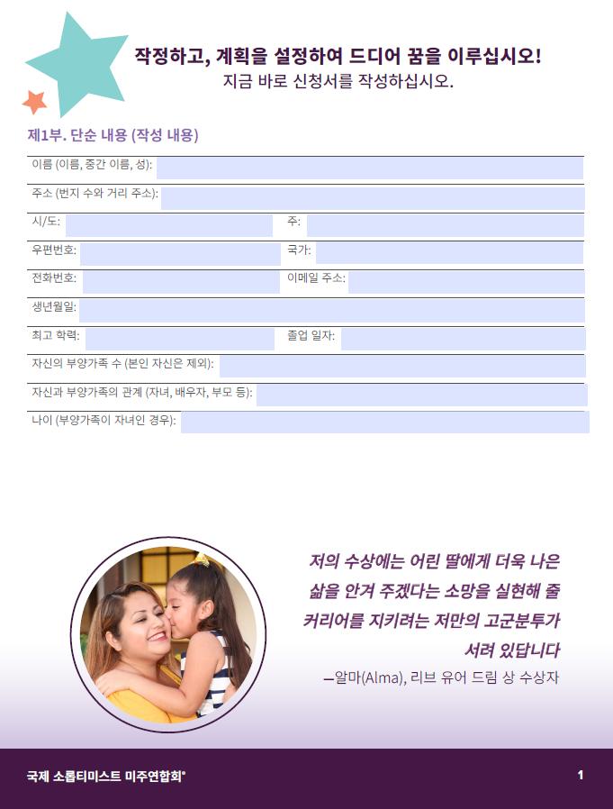
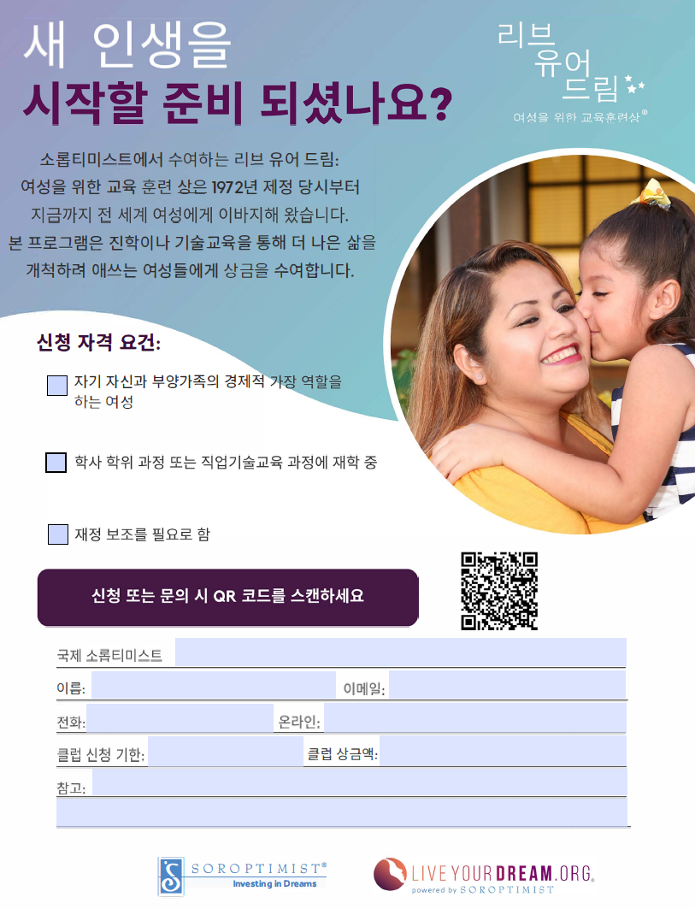
입소문을 내주세요!
  비영리 단체 및 학교에 지원서 및 전단지 배포
  개인 홍보처 발굴
  지원자를 위한 워크숍 개최
2025 SIA 리전 총회
Notes:
더 많은 상을 수여할 정도의 예산이 준비되었다면 해당 커뮤니티의 여성들에게 상과 지원 방법에 관해 알려야 합니다! 수상 대상 여성과 소녀를 만날 수 있는 비영리 단체나 학교에 지원서 또는 전단지를 배포하고, 개인 네트워크를 통해서도 시상 관련 소식을 전합니다. 이러한 단체들에서 설명회를 개최하여 여성들의 '리브 유어 드림 상' 지원을 돕고 모든 질문에 성실히 답변한다면 이들을 진심으로 응원하고 있다는 느낌을 줄 수 있습니다.

Slide 16


인근 커뮤니티 이외 지역의 지원자 수용
지원자를
공유할 수
있습니다!
  지원자 공유를 위해 리전 소속 클럽 간 연결
  미국/캐나다의 경우 - 본부에 지원자 공유 요청
2025 SIA 리전 총회
Notes:
'리브 유어 드림 상' 관련 마지막 팁은 인접 커뮤니티 밖의 지원자도 수용하는 것입니다. 지원자가 많이 접수된 리전의 클럽과 연락하여 지원서 공유를 요청해 보세요. 그렇게 하면 더 많은 여성들이 상을 받을 수 있습니다. 미국과 캐나다의 경우 SIA 본부에 문의하여 지원자를 추가로 받을 수 있습니다. SIA 본부는 클럽이 속한 지역의 주민이 아니더라도 꿈을 이루고자 하는 수백 명의 여성으로부터 매년 지원서를 받고 있습니다.

Slide 17


수상자 35명
총 상금 $38,000
이 수치를 어떻게 달성했을까요?
국제소롭티미스트
클로비스(Clovis)
(시에라 퍼시픽 리전)
과거 수상자인 회원이 재정 지원 부서와 협업하여 지원자 모집
지역 대학
대학 직원과 직접적으로 협업하는
클럽 회원
대학과의 지속적인 교류
워크숍 개최
2025 SIA 리전 총회
Notes:
'리브 유어 드림 상' 프로그램을 매우 성공적으로 진행한 SI/클로비스(Clovis)를 예로 들어 보겠습니다.
이들은 35명의 현지 여성에게 '리브 유어 드림 상'을 수여했으며 총 상금이 3만8000달러에 달했습니다. 이런 성공이 가능했던 이유를 말씀드리겠습니다. 먼저, 지원 자격을 충족하는 여성이 많이 속해 있는 지역 대학이 몇 군데 있어 적격 지원자를 모집하는 데 도움이 되었습니다. 만약 클럽 인근에 지역 대학이나 유사 교육 프로그램이 없다면 여성이 모인 곳으로 찾아가서 지원자를 모집해 보세요!
또한, 과거에 클럽의 '리브 유어 드림 상'을 수상한 분이 현재 회원으로 활동하면서 대학을 다닌다고 합니다. 그 여성이 개인적으로 대학의 재정 지원 부서에 문의하여 지원자를 모집했습니다. 또한, SI/클로비스는 '리브 유어 드림 상' 지원 자격이 되는 학생들을 담당하는 대학 직원에게 클럽 회원을 직접 파견하여 지원 가능한 학생들을 찾아 냈습니다. 회원들은 계속해서 대학과 교류를 이어갔으며 여러 학교에서 워크숍을 진행하기도 했습니다. 지역 언론, 소셜 미디어, 학교 주변의 포스터도 활용했지만 이 클럽이 결정적으로 차별화될 수 있었던 이유는 전화와 이메일로 성실하게 소통했던 점이라고 밝혔습니다.
물론 한 클럽에서 상을 35개씩 수여하려면 성공적인 자금 조달이 필수입니다. SI/클로비스는 자금 조달을 위해 매년 후원을 요청할 때마다 긴밀하고 개인적인 연결감을 강조하는 동시에, 지역 대학과의 연계를 활용하여 참여도를 높였습니다. 앞서 말한 '리브 유어 드림 상' 수상자이자 클럽에서 활동 중인 회원은 행사에서 진심 어린 자세로 참여를 촉구했고, 경매 중 두 명의 거액 기부자가 나타나 행사를 매우 성공적으로 마칠 수 있었습니다.
해당 클럽은, ''리브 유어 드림 상'과 같이 훌륭한 프로그램은 대중의 인지도 높이고, 회원을 확대하며, 성공적인 자금 조달을 가능하게 합니다. 이러한 요소들은 상호작용을 통해 서로의 성장을 견인합니다'라고 말했습니다. 따라서 강력한 프로그램 하나는 한 영역뿐만 아니라 소롭티미스트의 다른 모든 영역에 영향력을 미치게 되는 것입니다.

Slide 18

'리브 유어 드림'과 같은 성공적인 프로그램은 대중 인지도 제고, 회원 모집 및 자금 조달에 도움이 됩니다. 이러한 요소들은 상호작용을 통해 서로의 성장을 견인합니다.
~ 국제소롭티미스트 클로비스
2025 SIA 리전 총회
Notes:
앞서 공유한 여러 팁은 '원대한 목표 액셀러레이터 프로젝트'에도 적용할 수 있습니다. 소롭티미스트 클럽 회원 여러분, 항상 기존 프로젝트에서 어떤 것을 바꾸고 추가하면 원대한 목표 달성에 도움이 될 것인지 생각해 주시기 바랍니다. 반면, 소속 클럽이 새로운 프로젝트를 시작하고자 하는 경우, '원대한 목표 액셀러레이터 프로젝트'와 관련된 중요한 방법은 많은 여성과 소녀에게 기회를 줄 수 있는 프로젝트를 선정하는 것입니다.

Slide 19


팁:
원대한 목표 액셀러레이터 프로젝트
노트북 2개 구입
vs.
50명을 위한 수업 진행
기존 프로젝트에서 무엇을 바꾸거나 추가해야 할까요?
많은 여성과 소녀에게 도달할 수 있는 새로운 프로젝트를 선택하세요.
2025 SIA 리전 총회
Notes:
예를 들어 클럽에서 저소득층 소녀 2명이 대학에 다니도록 노트북 두 대를 구입해 줄 수도 있고, 저소득층 소녀 50명을 대상으로 면접 및 직무 기술에 관한 수업을 개최할 수 있다면 어떨까요? 후자가 더 많은 소녀에게 도움을 줄 수 있습니다. 그 외에 고려해 볼 수 있는 훌륭한 프로젝트로는 생리대 키트를 저소득층 학교, 위탁 돌봄 시설, 쉼터, 지역 대학을 비롯한 관내 여러 기관에 직접 전달하는 방법이 있습니다. 이러한 프로젝트를 진행하기 전에 수상자의 수를 추정해 SIA 본부에 보고해야 하는 번거러움도 있습니다. 하지만 이는 수천 명의 여성과 소녀에게 손을 내밀고 이들이 계속해서 학교 또는 직장에 다니도록 쉽게 도울 수 있는 방법입니다.

Slide 20
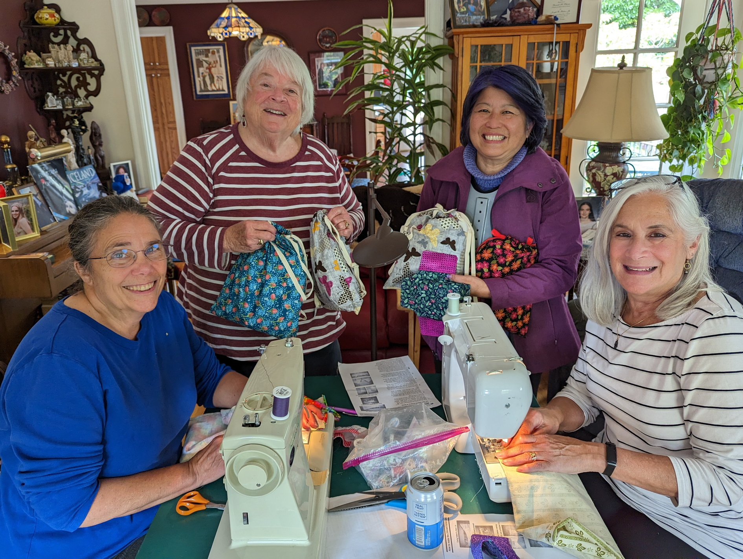
많은 여성과 소녀에게 도달할 수 있는 프로젝트를 선택하세요!
국제소롭티미스트 엘 세리토(El Cerrito)
(창립 리전)
2022-2023년 원대한 목표 액셀러레이터 프로젝트
생리대 키트
2025 SIA 리전 총회
Notes:
물론 규모가 크지 않더라도 클럽에서 이미 적극적으로 진행 중인 프로젝트가 있다면(예: 매년 한 사람에게 지급하는 장학금) 계속 진행해야 합니다! 단지 그러한 프로젝트를 통해 보다 많은 여성과 소녀에게 다가갈 수 있는 방법을 편견 없이 고민해 보시라고 말씀드리고 싶습니다. 오늘 프로젝트를 확장할 수 있는 여러 내용을 배웠습니다. 여러분은 어떤 것을 활용하고 싶으십니까?

Slide 21
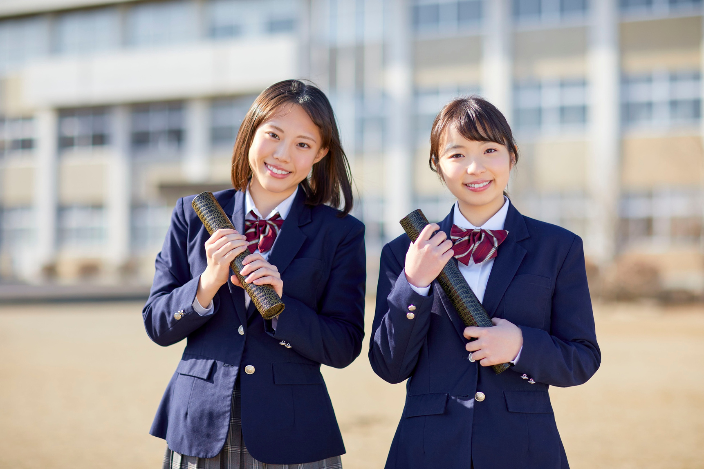
기존 프로젝트에 새로운 요소를 추가하세요!
소롭티미스트 니가타-니시(Niigata-Nishi)
(일본 히가시 리전)
그룹 홈에서 살던 젊은 여성 두 명에게
장학금 지급
이들은 기존의 프로젝트를 원대한 목표 액셀러레이터 프로젝트로 변경했습니다!
2025 SIA 리전 총회
Notes:
'원대한 목표 액셀러레이터 프로젝트' 성공 사례로 일본 히가시 리전을 들 수 있습니다. SI/니가타 니시는 위탁 보호를 받는 아동을 위한 아동 보호 시설과 지속적인 관계를 유지해 왔으며 그곳에서 어린이를 위해 수족관 당일 나들이 같은 재미있는 활동을 함께했습니다. 이 클럽은 '원대한 목표'를 달성할 만한 요소를 추가하고자 했습니다. 아이들은 일반적으로 고등학교를 졸업한 후 보호 시설을 떠나야 하며, 대학 진학 시에도 지원을 거의 받지 못하거나 스스로 생계를 유지하느라 바쁜 경우가 많습니다.
클럽은 이 보호 시설에 살다가 막 성인이 된 여성에게 두 가지 장학금을 제공하기로 했습니다. 첫 번째는 이미 대학을 다니는 여성의 고등 교육을 지원하고, 두 번째는 고등학교 고학년 학생의 대학 입학 시험 비용을 지원하는 것입니다. 한 장학금 수혜자는 이렇게 이야기했습니다. "부모님의 지원을 조금도 받지 못하는 제게 장학금은 큰 도움이 되었어요. 졸업 후 다가오는 3월에 취업할 기회도 얻었습니다."
이미 진행 중인 프로그램에 '원대한 목표'를 달성하기 위해 필요한 요소를 가미하여 실행한 클럽의 모범 사례로 볼 수 있겠습니다.

Slide 22

브레인스토밍
클럽이 어떻게 하면
더 많은 여성과 소녀에게
영향을 줄 수 있을까요?
  어떤 프로그램에 집중하시겠습니까?
  어떤 전략을 추천하시겠습니까?
Notes:
지금부터 잠시 생각해 봅시다. 여러분은 더 많은 여성과 소녀를 지원하기 위해 소속 클럽에 어떤 변화가 필요하다고 생각하십니까? 어떤 프로그램에 집중할 것이며, 어떤 전략을 추천하시겠습니까? 잠시 시간을 내어 생각해 보세요.

Slide 23


의견을 나누는 시간!
  여러분의 생각과 아이디어를 공유해 주세요.
  브레인스토밍의 도움을 받으세요!
Notes:
이제 옆 사람에게 여러분의 생각을 공유해 주세요. 잘 모르겠다면, 브레인스토밍을 할 수 있도록 옆 사람에게 도움을 요청하세요!
(몇 분 동안 논의할 시간을 줍니다.)

Slide 24

여러분의 아이디어나
주변 사람들의 제안을 공유하세요!
2025 SIA 리전 총회
Notes:
여러분 중에 수립 중인 계획이나 옆 사람의 제안 사항을 공유해 주실 분이 계십니까?
(몇 분 동안 생각을 공유하고 피드백할 시간을 줍니다.)

Slide 25
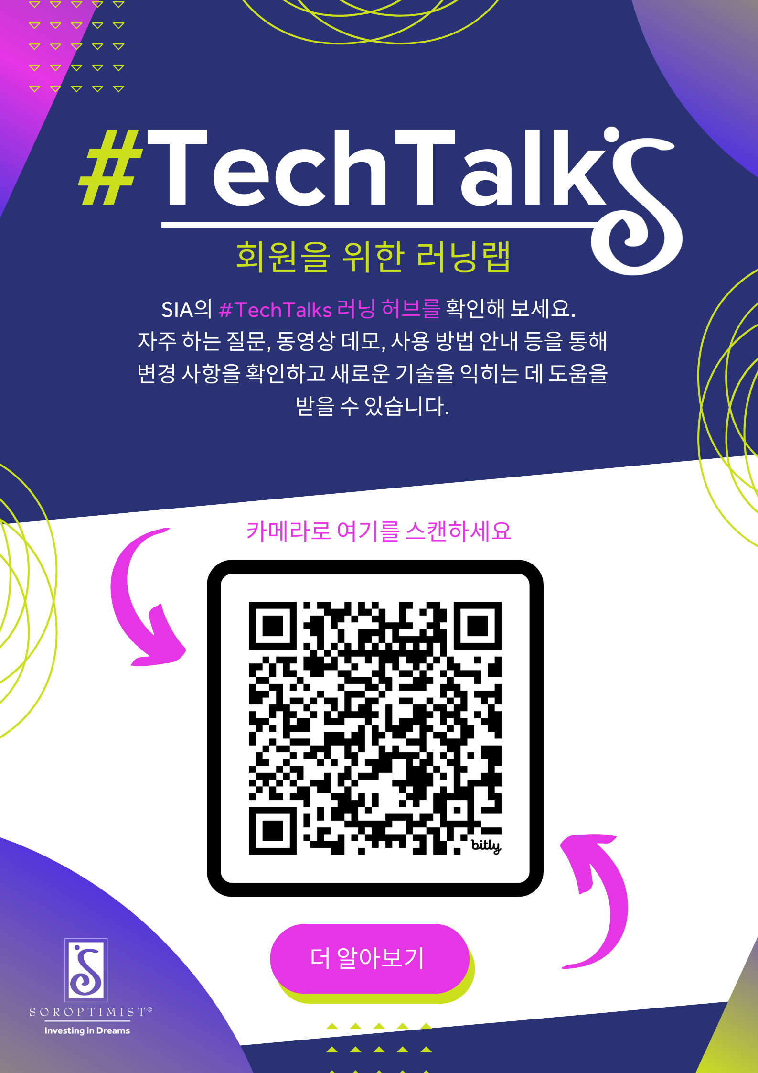
기술 도구
#TechTalks 러닝 허브를 통해
SIA의 기술 혁신을
알아 보세요.
자주 하는 질문, 동영상 데모, 사용 방법 안내 등을 통해 변경 사항을 확인하고 새로운 기술을 익히는 데 도움을 받을 수 있습니다.
2025 SIA 리전 총회

Slide 26

감사합니다!
이름
직책
연락처
2025 SIA 리전 총회
Notes:
오늘 의견을 공유해 주시고 참석해 주신 모든 분께 감사드립니다! 여러분의 클럽 역시 전략적인 아이디어를 제공할 만큼 많은 영감을 받았기를 바랍니다.

